Slide 1
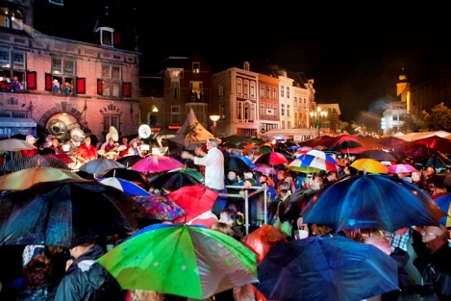
P3 Lessen Vrijetijd
Les 1 Voorbereiding van Brainstorm
Les 2 Eerste stappen van evenement & Risicoanalyse
Les 3 Social media, pers, Customer Journey & Evenementorganisatie

Slide 2
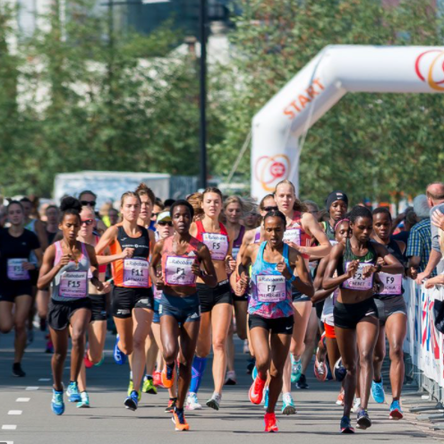
De Casus:
We zijn gevraagd om van begin af aan een (side-) event te maken tijdens de Tiburg Ten Miles 2021. (september)
In dit side-event moet ‘awareness’ voor de SDG’s worden gemaakt.
Onze opdracht deze periode is:
Kom tot 3 werkbare concepten voor dit side-event van de TenMiles. Gebruik hiervoor (alle) studenten van Helicon Tilburg. (lj 3)

Slide 3
Risico-analyse
Het regionaal evenementenbesluit kent de afspraak dat er bij aandachtsevenementen (eventueel) of risico evenementen (altijd) een veiligheidsoverleg (vergunningverlener, parate diensten en organisator) bijeenkomt.
Om de veiligheid te kunnen waarborgen is het raadzaam dat er een risicoanalyse van het evenement wordt uitgevoerd.

Slide 4
Type evenementen
Regulier (laag risico)
Aandacht (beperkt risico)
Risico (hoog risico)

Slide 5
Veiligheidsketen
proactie; het inkaderen van de risico’s;
preventie; het opleggen van maatregelen;
preparatie; het voorbereiden van de bestrijding;
repressie; het optreden bij incidenten;
nazorg.

Slide 6
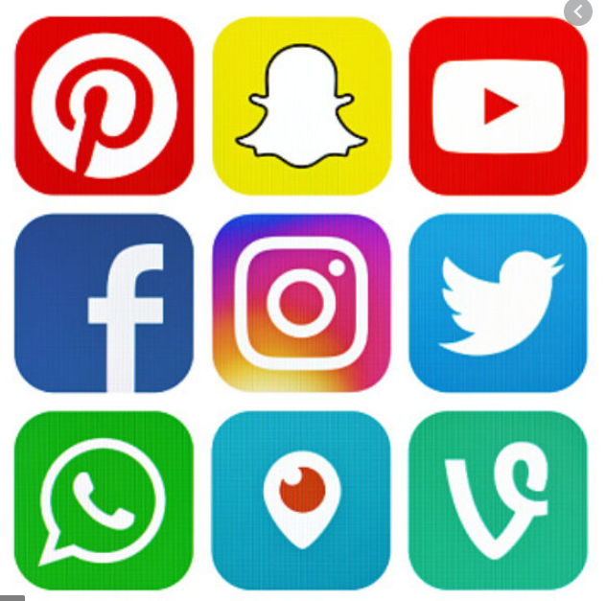
Vrijetijd:
Les 3 P3 Social Media & Customer Journey

Slide 7
Leerdoel
Aan het eind van deze les kun je:
Je uitleggen waarom je als vrijetijdsmanager verstand moet hebben van social media en pers
Geschikte kanalen kiezen voor jullie evenement
Geschikte momenten bepalen voor jullie doelgroep
Goede voorbeelden van social media gebruik en inzet van pers aangeven

Slide 8
Lesopbouw
Wat is het?
Nut en noodzaak
In de aanloop naar een evenement
Social media
Voorbeelden
Boek: Events 2 “Hoe organiseer je een geslaagd evenement?” blz 197

Slide 9
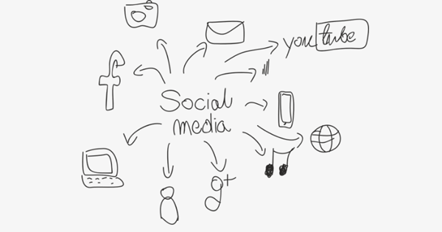
Social media & pers
Soms is een event pas geslaagd als je ermee in de media komt.
Je kan dit Kopen
Word-of-mouth
Notes:
Mond tot mond reclame

Slide 10
In de aanloop naar een evenement
Print media
Radio
Tv
Krant

Slide 11
Pers
Persbericht
Actueel, afwijkend, vernieuwend, groots, impact, betrouwbaar, autoriteit
Rechtstreeks in de mail, niet in de bijlage
Niet in de onderwerpregel persbericht
CC BCC
Advertorial: advertentie/ editorial/ advertorial
Lokale kranten, tijdschriften, plaatselijke suffertje
Ook influencers worden gebruikt ter promotie van bijvoorbeeld events. Dit doen ze door bijvoorbeeld te posten dat ze een event gaan bezoeken.
Notes:
Fijn als je pers kunt betrekken. Verwacht je problemen of ga je vertrouwelijke info delen dan liever niet.
Uitnodigen verschillende pers of bloggers, breder speelveld. Selectieve aanpak bepaalde journalisten een primeur geven. Journalisten werken met strakke deadlines dus maak het ze makkelijk. Persbericht schrijven
Advertorial: betaalde reclameboodschap vermomd als gewoon artikel, volledige controle over boodschap

Slide 12
In de aanloop naar een evenement, social media
Website
Registratiemodule
Informatie
Buzz creëren
Interactie met doelgroep
Foto`s, video`s delen
Twitter
Hashtag
Notes:
Twitter: max 140 tekens, korte boodschap. Community voeden: community manager
Hashtag: kort, afkortingen
Herkenbaar, je netwerk ontdekt je evenement
Logisch. Misschien gebruiken mensen al een hashtag voor je evenement. Community manager bepaald.
Uniek, gebruikt iemand je hashtag al?
Duurzaam, uniek maken door jaartal bijv maar bevordert de duurzaamheid niet. Doelgroep communiceert hele jaar hopelijk
Spontane, authentiek, echte berichten.
Live twitteren, twitterwall. Nadeel open en bloot ieders mening. Geen censuur. Beantwoord ze correct en speel er op in.

Slide 13
In de aanloop naar een evenement, social media
Linkedin
Facebook
Pinterest
Instagram
Snapchat
TIKTOK?
Clubhouse
Update | Gepland op | Statistiek | Evt. opmerkingen
Notes:
Linkedin: zakelijk. Ook advertenties b2b geschikt.
Facebook: plannen, zorg voor overzicht in bijv. excel. Statistieken kun je bekijken. Datum van een evenement op facebook aanpassen voor het einde van het evenement, automatisch op gaan voor volgend evenement.
Pinterest, snapchat, instagram: heel visueel

Slide 15
Bereik

Slide 16
Interactie

Slide 17
2 redenen om interactie te willen
Online zichtbaarheid
Als mensen reageren dan wordt jouw bericht ook aan hun netwerk getoond. Daarmee heb je dus een groter bereik. Maar de algoritmes van Facebook Instagram, Linkedin en andere social netwerken belonen je ook omdat je blijkbaar interessante content deelt. Daardoor tonen ze ook je volgende berichten aan meer mensen.
Relaties opbouwen
Interactie zorgt ook voor het opbouwen van relaties. Door met mensen in gesprek te gaan, leren jullie elkaar beter kennen. En mensen doen alleen zaken met mensen die ze aardig vinden en vertrouwen. Relaties ontstaan door kleine interacties in de loop van de tijd. Social media heten niet voor niets SOCIAL media. Het draait dus om interactie, om tweerichtingsverkeer. Maar hoe kun je interactie op social media stimuleren?

Slide 18
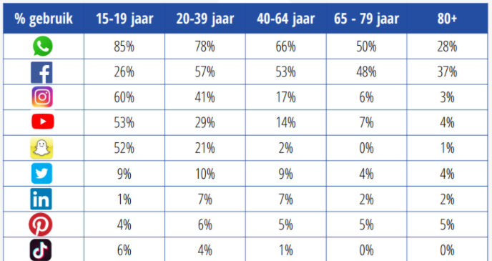
Welke leeftijden gebruiken welk medium?

Slide 19
In de aanloop naar een evenement, social media
Youtube
Instagram
Facebook
Livestreaming
Google
Analytics
SEA
SEO
Notes:
Youtube: steeds meer advertenties. Product instructies. Vlogs. Betaald worden om te testen
Livestreaming: ook als je er niet bij bent, het evenement beleven. Virtueel meebeleven. Doelgroep verspreid, organisatorisch onmogelijk ze bij elkaar te krijgen. Zelf interactie is mogelijk, vragen laten stellen. Organisatoren van internationaal congres paniek, vliegtuig neerstortte met de Poolse president + vulkaan uitbarsting Ijsland, hele evenement virtueel gemaakt.
Google: Analytics: hou vaak je website bezocht, hoe lang, waar vandaan, hoe lang. 3 min. Is al heel lang. Bounce: direct verlaten
Search engine advertising. Google adwords
Search engine optimalization: goed vindbaar maken voor google

Slide 20
Voorbeeld KLM
https://www.youtube.com/watch?v=pqHWAE8GDEk

Slide 21
6 andere top marketing voorbeelden
https://www.marketingfacts.nl/berichten/de-6-beste-eventmarketing-voorbeelden-van-europa

Slide 22
Voorbeeld om SoMe te gebruiken tbv calamiteiten
Notes:
Inhakers

Slide 23
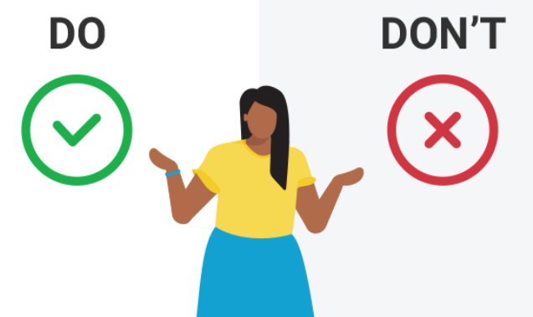
- Oproepen tot spam, delen
- Copycat zijn
- Onderschatten van je doelgroep
+ Creatief
+ Relevant
+ Grappig
+ Interactie met je publiek
Notes:
Facebook nog steeds illegaal om like en winacties te doen

Slide 24
Customer Journey
Customer Journey:
Hoe wordt jij ‘gelokt’ tot het gaan naar een evenement?
De ‘reis’ die de bezoeker maakt begint al lang voor dat hij het evenementen terrein betreedt. Dit is zeker het geval bij evenementen die al vaker gegeven zijn. Hier begint het met de ervaringen, bijvoorbeeld van eerdere bezoekers (NB Persoonlijke Context)
Voorbeeld 2 (doorskippen naar sheet 15)

Slide 25
Customer Journey
Awareness – je ziet het
Evaluation – je onderzoekt het
Purchase - je koopt het
Usage – je gebruikt het
Repurchase – je koopt misschien nog iets
Advocacy – je ‘promoot’ het product/ dienst

Slide 26
Voorbeeld Customer journey: Bezoeker van congres

Slide 27
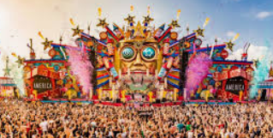
Verwerkingsopdracht
1. Maak een (social) media strategie
( wie zijn je bezoekers? Hoe ga je ze bereiken? Welke kanalen gebruik je?)
2. Maak een visuele Customer Journey
Om 11.45u gaan we deze bespreken.
Intents Festival 2022
Libelle Zomerweek 2022
Horecava 2022
Popronde 2022

